Slide 1



PERFÜZYON
LİSANS PROGRAMLARI
İSTANBUL BİLGİ ÜNİVERSİTESİ
UĞUR AYGÜN

Slide 2
PERFÜZYONİST
KİMDİR?
Sağlık Bakanlığı tarafından verilmiş '' Perfüzyonistlik Yetki Belgesi '' olanlar ve 26 Nisan 2011 yılında resmi gazetede yayımlanarak yürürlüğe giren kanuna göre;
Perfüzyonist; Perfüzyon alanında LİSANS eğitimi veren fakülte veya yüksekokullardan mezun veya diğer LİSANS eğitimleri üzerine PERFÜZYON alanında yüksek lisans yapan; kalp ve/veya büyük damarlarda yapılacak müdahelelerde ilgili uzman tabibler gözetiminde kalp akciğer makinasını kullanarak beden dışı kan dolaşımını yöneten sağlık meslek mensubudur.

Slide 3
PERFÜZYON
LİSANS PROGRAMI
Perfüzyon Lisans Programı, kapsamlı müfredatı ile öğrencilerin teorik bilgi ve pratik becerilerle donanımlı birer Perfüzyonist olarak mezun olmalarını hedefleyen dört yıllık öğretim programıdır.

Slide 4
PERFÜZYON
LİSANS PROGRAMI
Perfüzyon Programı’ndan mezun olan öğrencileri geniş bir çalışma alanı beklemektedir. Mezunlar, hastanelerde kardio vasküler cerrahi ekibi ve akciğer nakil ekiplerinin önemli bir parçası olurlar; yoğun bakım ünitelerinde intra-aortic ballon ve ventriculer assist cihazının kullanımını yürütürler. Ayrıca, Perfüzyon Programı mezunlarının ulusal ve uluslararası kuruluşlarda görev almaları ya da saygın üniversitelerde lisansüstü eğitimlerine devam etmeleri mümkündür.

Slide 5



PERFÜZYON
LİSANS PROGRAMI
İstanbul Bilgi Üniversitesi (2015 yılında lisans eğitimi vermeye başlamıştır.)
İstanbul Gelişim Üniversitesi (2017 yılında lisans eğitimi vermeye başlamıştır.)
Üsküdar Üniversitesi (2017 yılında lisans eğitimi vermeye başlamıştır.)
Atatürk Üniversitesi - Perfüzyon Lisans Tamamlama Programı (PELİTAM)

Slide 6
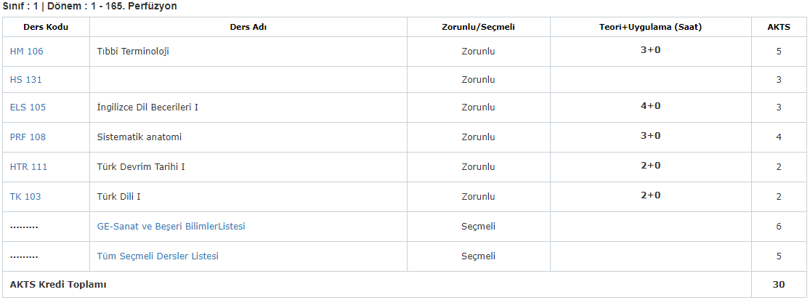
4 YILLIK
MÜFREDAT
SINIF 1 /
/ DÖNEM 1

Slide 7
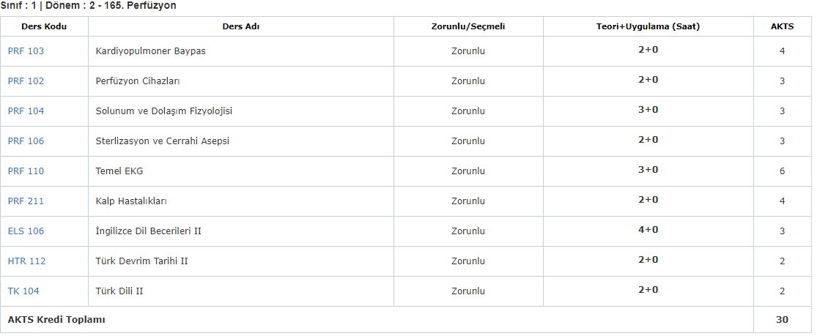
4 YILLIK
MÜFREDAT
SINIF 1 /
/ DÖNEM 2

Slide 8
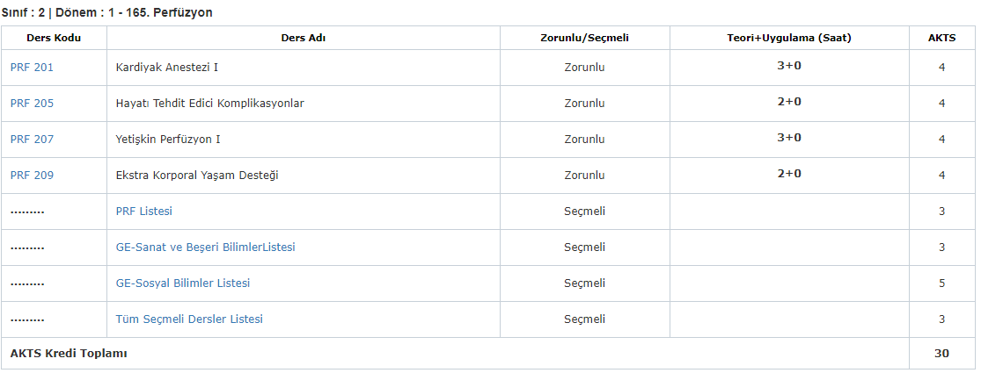
4 YILLIK
MÜFREDAT
SINIF 2 /
/ DÖNEM 1

Slide 9
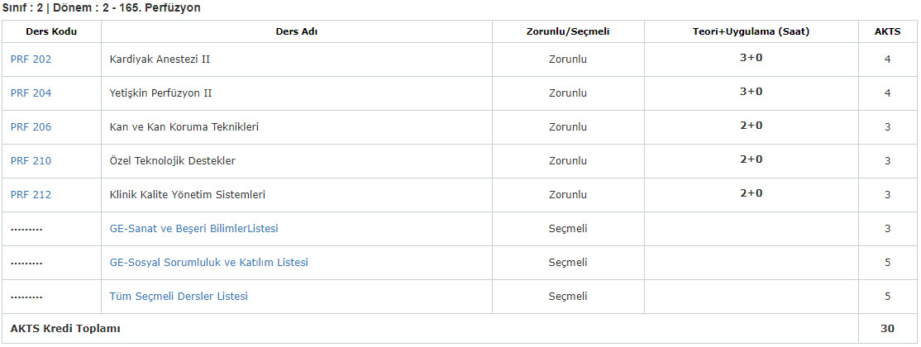
4 YILLIK
MÜFREDAT
SINIF 2 /
/ DÖNEM 2

Slide 10
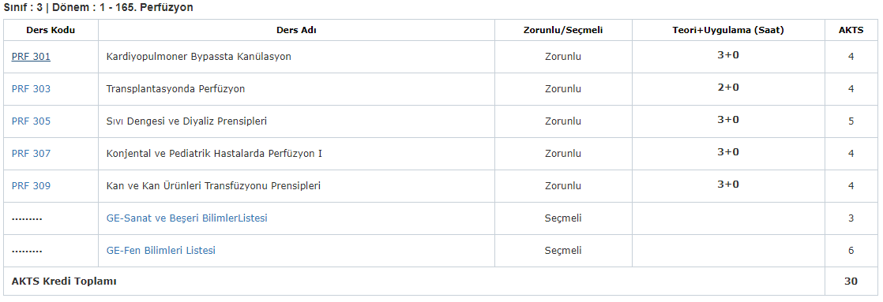
4 YILLIK
MÜFREDAT
SINIF 3 /
/ DÖNEM 1

Slide 11
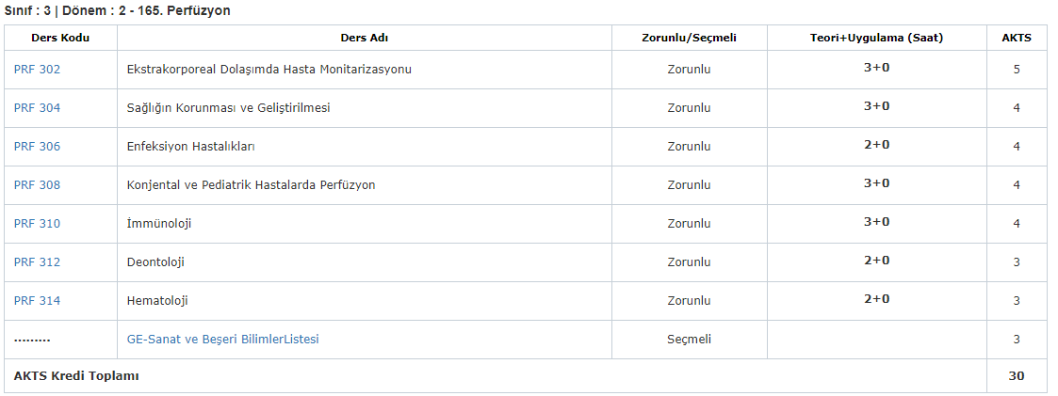
4 YILLIK
MÜFREDAT
SINIF 3 /
/ DÖNEM 2

Slide 12
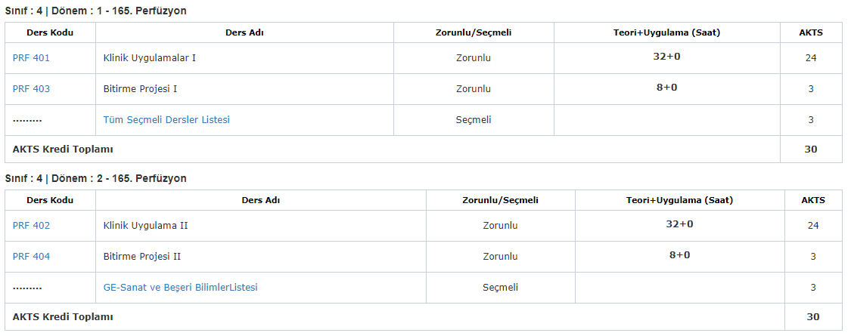
4 YILLIK
MÜFREDAT
SINIF 4 /
/ DÖNEM 1-2

Slide 13
TEŞEKKÜR
BÖLÜMÜ
Perfüzyon lisans bölümünün açılmasına önayak olan Perfüzyonistler Derneği Yönetim Kurulu ve Dernek Başkanına, Prof. Dr. Bingür Sönmez’e, Bölüm kurucusu eski Perfüzyon A.B.D başkanı Yar. Doç.Dr. Yaşar Gökhan GÜL ve asistanı Öğr.Gör. Ece DEREAĞZI’na buradan kendim ve arkadaşlarım adına sonsuz teşekkürlerimizi iletiyorum. Bu bilimi hep beraber ileriye taşıyacağız…

Slide 14
DİNLEDİĞİNİZ
İÇİN
TEŞEKKÜRLER

